Slide 1
KHỞI ĐỘNG

Slide 2


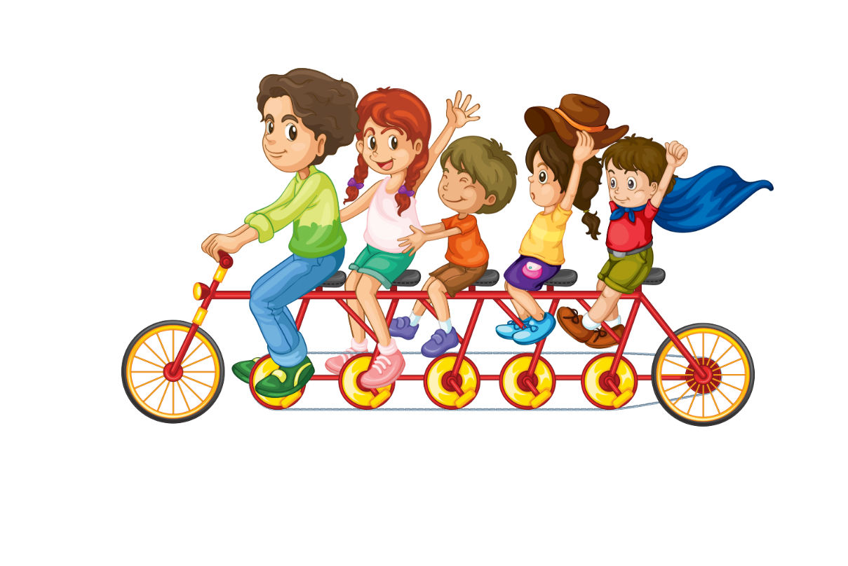

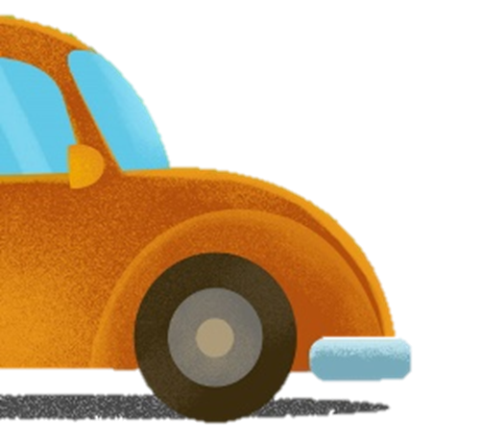
Thứ Hai ngày 8 tháng 12 năm 2025
BÀI 13 – Tiết 2
HOẠT ĐỘNG GIAO THÔNG

Slide 3

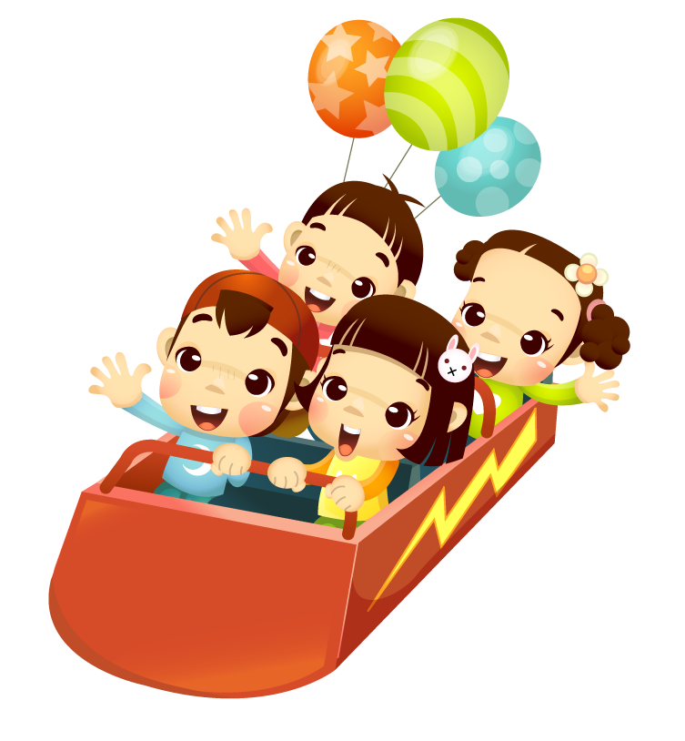




Slide 4

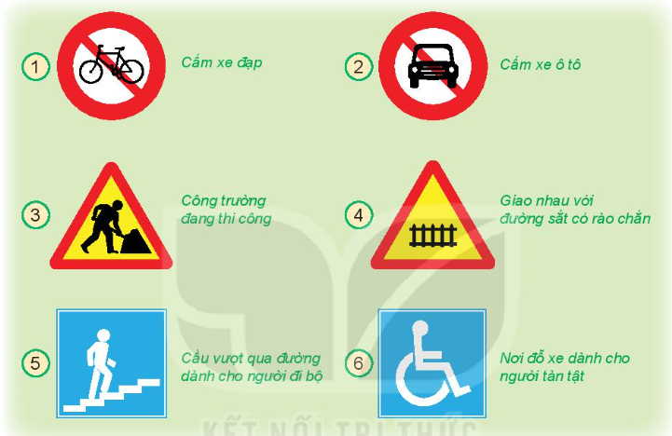

Quan sát hình và nói tên và ý nghĩa của các biển báo giao thông.
2. Biển cấm xe ô tô: ô tô không được phép chạy vào làn đường đó.
1. Biển cấm xe đạp: cấm xe đạp đi vào làn đường đó.
3. Biển công trường đang thi công: cảnh báo cho người đi đường biết đây là phần đường đang được xây dựng, sửa chữa.
4. Biển giao nhau với đường sắt có rào chắn: cảnh báo cho người tham gia giao thông biết dừng lại khi tàu hỏa chạy qua.
5. Biển cầu vượt qua đường dành cho người đi bộ: giúp người đi bộ biết làn đường của mình, không đi xuống lòng đường.
6. Biển nơi đỗ xe dành cho người tàn tật là chỗ đỗ xe dành riêng cho người khuyết tật.

Slide 5
Chỉ những biển báo giống nhau về hình dạng và màu sắc.

Slide 6




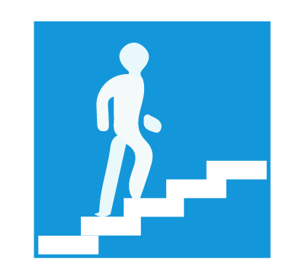
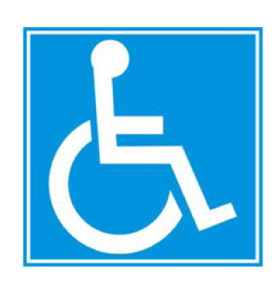
Những biển báo giống nhau về hình dạng, màu sắc
Nhóm biển báo cấm
Nhóm biển báo nguy hiểm
Nhóm báo chỉ dẫn

Slide 7
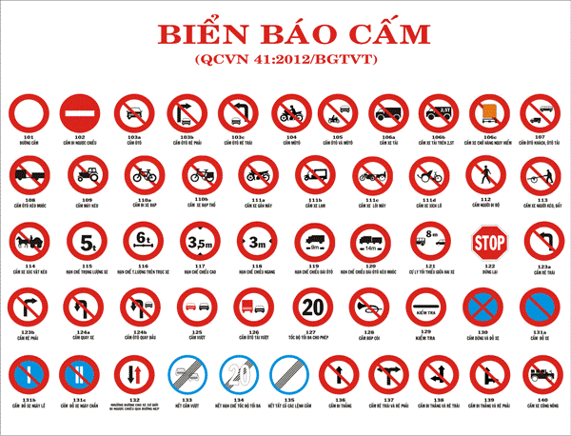

Slide 8
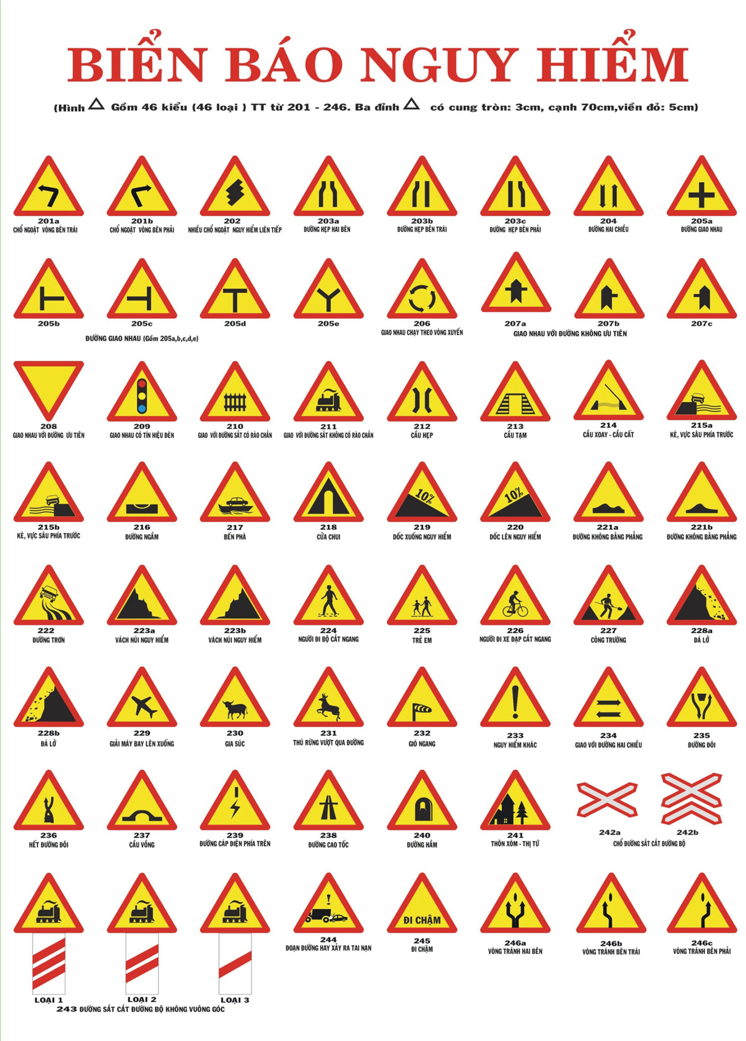

Slide 9
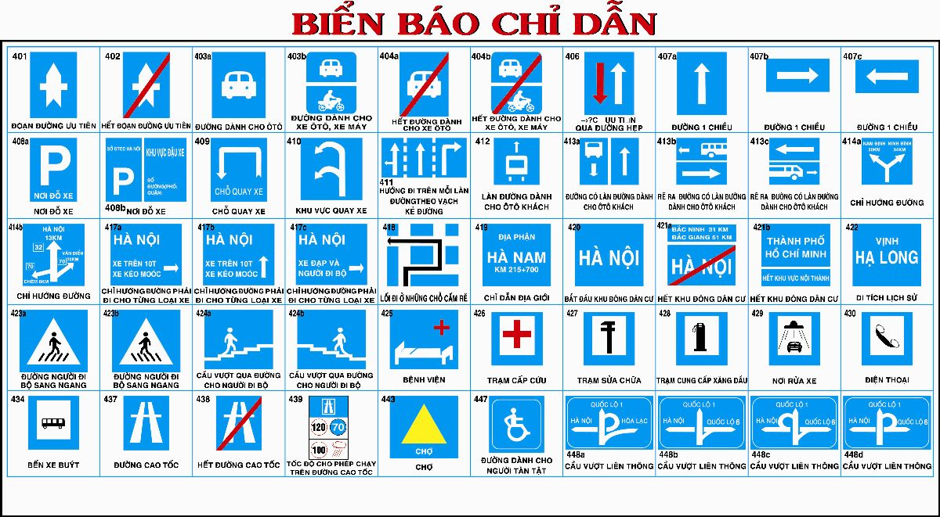
Notes:
Chỉ là một số biển minh hoạ thôi nhé

Slide 10
THỰC HÀNH

Slide 11
Hoàn thành bảng theo mẫu sau:
Nhóm biển báo giao thông | Hình dạng | Màu sắc | Ví dụ một số biển báo
Biển báo cấm | Hình tròn | Nền trắng, viền đỏ | Biển cấm đi ngược chiều Biển cẩm ô tô rẽ phải Biển cấm đỗ xe
Biển báo nguy hiểm | Hình tam giác | Nền vàng, viền đỏ | Biển báo đường thường xảy ra tai nạn Biển báo đường hai chiều
Biển báo chỉ dẫn | Hình vuông hoặc hình tròn | Xanh nước biển | Biển hướng đi thẳng phải theo Biển đường dành cho ô tô
?
?
?
?
?
?
?
?
?
Notes:
HS làm vào phiếu học tập hoặc tự kẻ bảng làm vào giấy A4

Slide 12
VẬN DỤNG

Slide 13
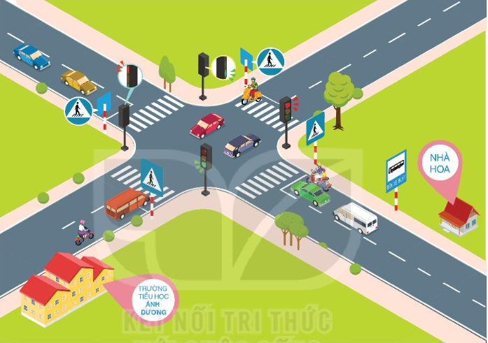
Quan sát sơ đồ đường đi từ nhà Hoa đến trường.
Hoa cần chú ý những biển báo giao thông nào?
Hãy hướng dẫn Hoa đi đến trường an toàn.
Vì sao Hoa phải tuân thủ quy định của các biển báo giao thông đó?

Slide 14
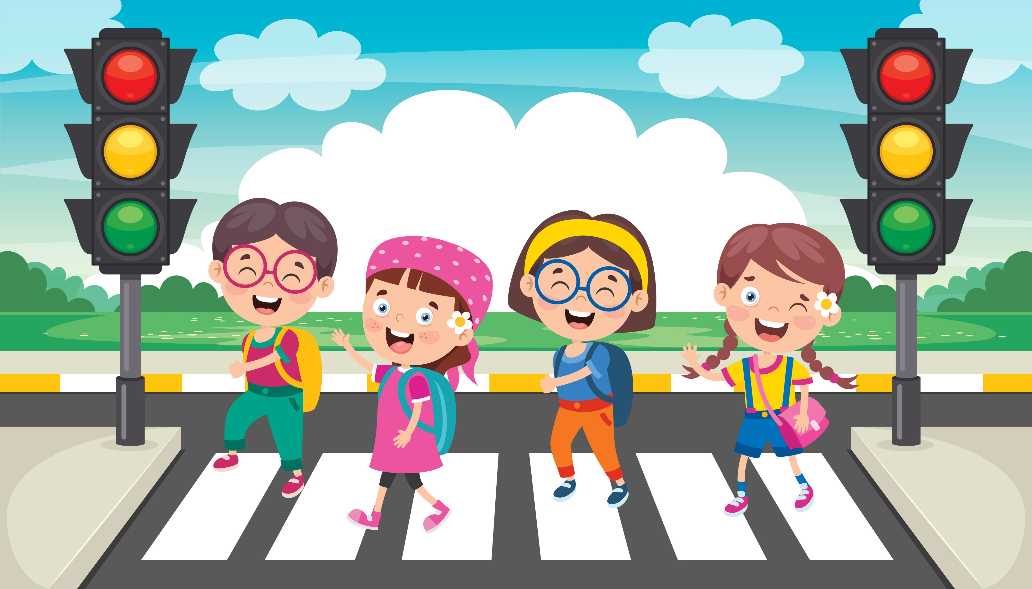

Đèn xanh, đèn đỏ, đèn vàng

Slide 15



Hoa cần chú ý những biển báo giao thông nào?
Biển sang đường dành cho người đi bộ, đèn tín hiệu giao thông để sang đường

Slide 16
Hãy hướng dẫn Hoa đi đến trường an toàn.
Hoa cần đi bộ trên vỉa hè phía tay phải mình, chỉ sang đường khi các phương tiện đã dừng lại trước vạch dành cho người đi bộ.

Slide 17
Vì sao Hoa phải tuân thủ quy định của các biển báo giao thông đó?
Hoa phải tuân thủ quy định của các biển báo giao thông để đảm bảo an toàn cho bản thân và người khác.

Slide 18
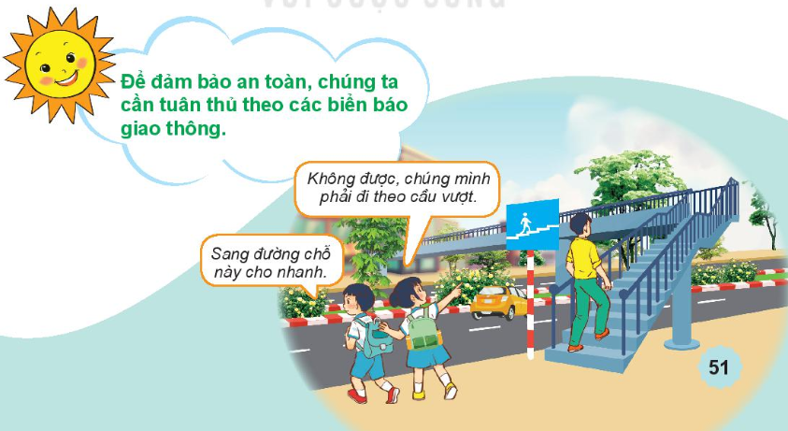
Notes:
Bài giảng thiết kế bởi: Hương Thảo - tranthao121004@gmail.com

Slide 19



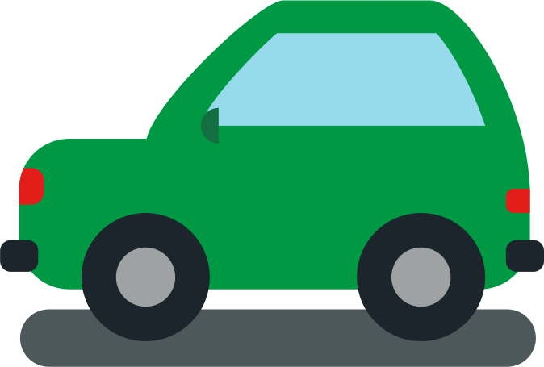



Về nhà:
Hãy vẽ sơ đồ đường đi và các biển báo em thường gặp khi đi từ nhà đến trường

Slide 20













